Slide 1
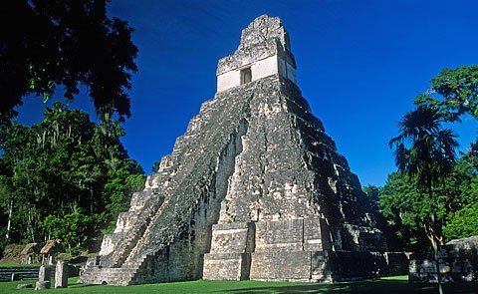
Архитектура майя. Тикаль.
Учитель истории МОУ «СОШ с. Широкое» Д.А.Шептала

Slide 2
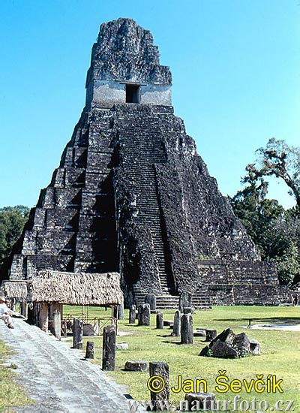
Тик’аль — одно из крупнейших городищ майя, столица Мутульского царства. Расположено в провинции Эль-Петен Гватемалы. Поселение индейцев существовало с VII века до н. э. В V — IX веках н. э. город входил в число основных центров майанской культуры.

Slide 3
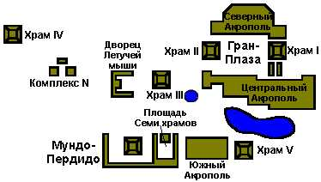
По оценкам исследователей, население его в это время составляло от 100 до 200 тысяч человек. К концу X века, после ряда восстаний, город был окончательно заброшен жителями. Название Тик’аль на языке майя означает «место, где слышны голоса духов». В иероглифических надписях упоминается более древнее название города Йаш-Мутуль — «зеленая связка».

Slide 4
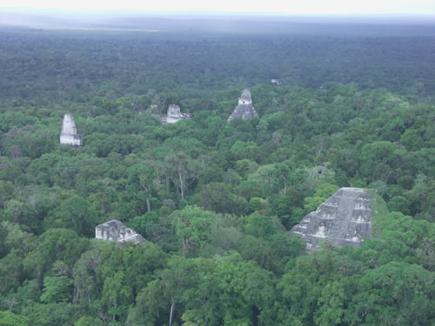

Slide 5
Городище
Жилая застройка города занимала около 60 км². Городище насчитывает сотни каменных сооружений, из которых пока раскопана только небольшая часть.
В центре города расположено шесть ступенчатых пирамид (платформ) с храмами на вершинах. Ранними исследователями они были пронумерованы. Деревянные элементы конструкций выполнены из железного дерева и сохранились, несмотря на почтенный возраст.

Slide 6
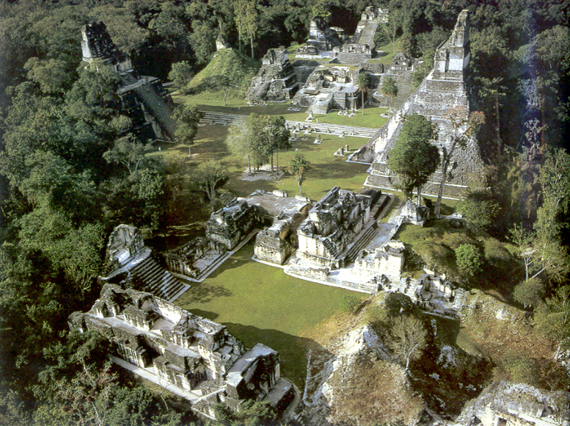

Slide 7
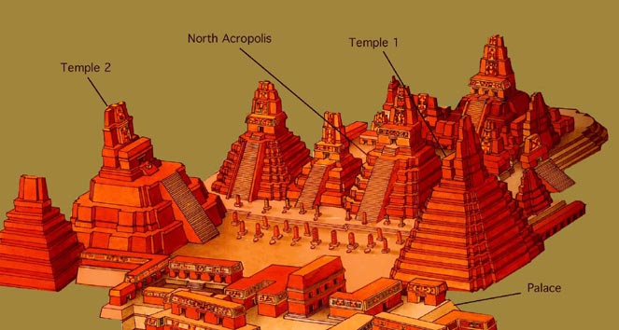

Slide 8
Городище
Хорошо сохранившиеся надписи помогли установить даты постройки сооружений имена правителей города. Храм I был сооружен около 695, Храм III в 810, Крупнейший храм-пирамида IV высотой 72 м был закончен к 720. Храм V — 750. Храм VI — 766. Среди прочих сооружений можно выделить дворцы правителей, храмы меньших размеров, здание, служившее по-видимому тюрьмой (сохранились решетки из деревянных брусьев на окнах), площадки для игры в мяч (эти своеобразные древние стадионы обычны для майаских городов — игра по-видимому имела ритуальный характер).

Slide 9
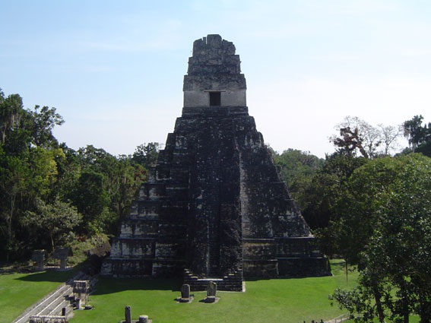
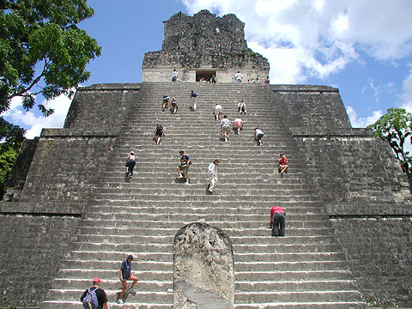
Пирамида I

Slide 10
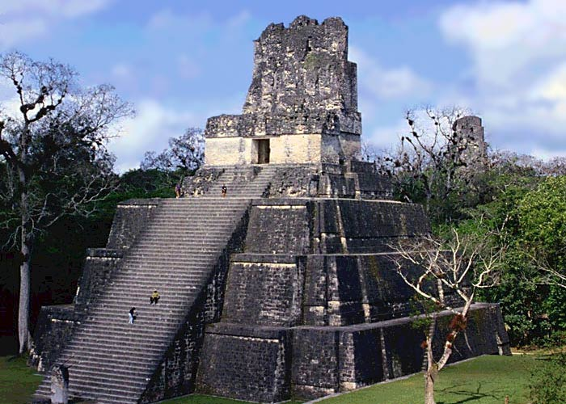
Пирамида II

Slide 11
С северной стороны Гран-Плазы находится так называемый Северный Акрополь (the North Acropolis). Северный Акрополь представляет собой сложный комплекс, главными сооружениями которого являются 12 храмов, стоящих на разных уровнях, но имеющих в основании единую платформу. Всего же здесь выделяют около сотни различных структур, построенных в разное время. Причем самые ранние постройки Северного Акрополя относят к III веку. Южную часть Гранд-Плазы занимает Центральный акрополь (Central Acropolis). Центральный акрополь включает в себя целый ряд сооружений, являющихся, по всей видимости, остатками дворцовых построек. В восточной части Центрального Акрополя находится пирамида Малера, или дворец Малера (Maler's Palace), названный так в честь археолога Малера (Maler), работавшего в Тикале в начале XX века.

Slide 12
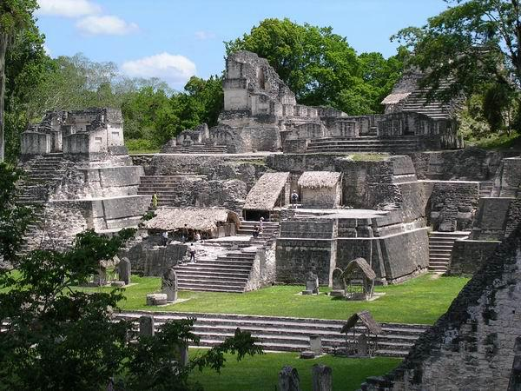
Северный Акрополь

Slide 13
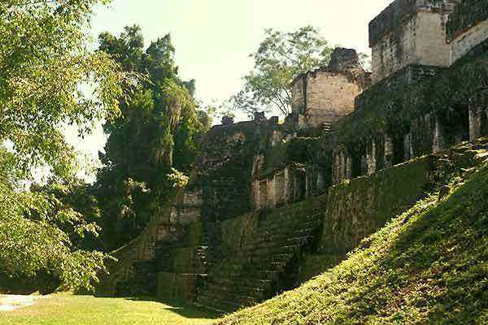
Центральный акрополь

Slide 14
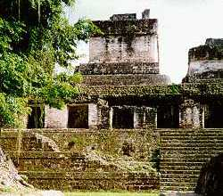
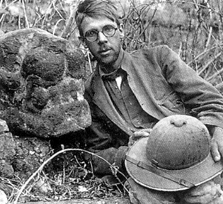
Дворец Малера

Slide 15
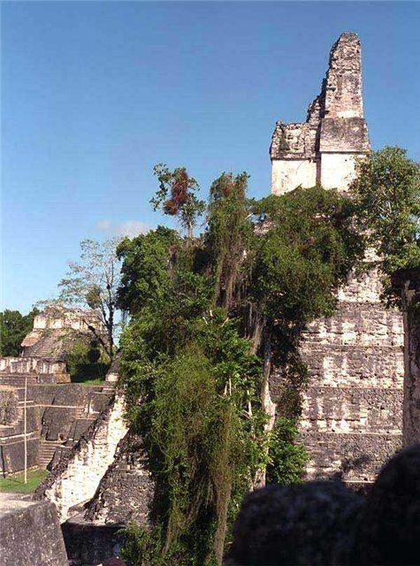
С южной стороны Центрального Акрополя находится искусственный водоем - так называемый Дворцовый пруд (Palace reservoir). Это один из нескольких искусственных водоемов, обнаруженных на расчищенной территории Тикаля. Далее к югу на противоположной стороне пруда стоит Пирамида (Храм) V, которая поднимается над землей на 58 м. Работы по расчистке этой пирамиды ещё не завершены.

Slide 16
Далее к западу расположен еще один комплекс - "Затеряный мир". Этот комплекс состоит из 38 структур, самой крупной из которых является пирамида, возвышающаяся в самом центре этого "Затеряного мира". Высота пирамиды - 32 м, сторона основания - 80 м. С каждой стороны пирамиды вверх ведут широкие лестницы. Удивительно, но эту пирамиду называют здесь просто Пирамида (Pyramid). Это одно из самых старых сооружений Тикаля - его строительство относят к VII веку до нашей эры (!). Кстати, до «Затерянного мира» от Гран-Плазы всего около 400 м на юго-запад.

Slide 17
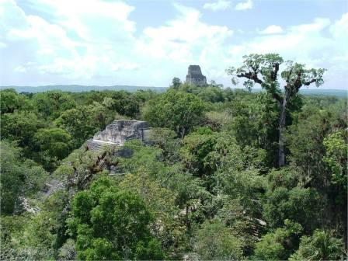

Slide 18
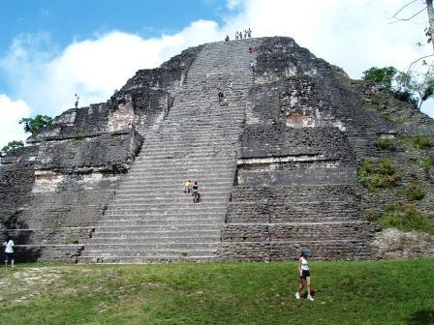
«Затерянный мир». Пирамида.

Slide 19
К западу же от Гран-Плазы и севернее «Затерянного мира» возвышается Пирамида III высотой 55 м. Эту пирамиду называют также Храмом Верховного жреца. Дальше к западу за Пирамидой III стоит так называемый Дворец Летучей мыши, а на самом западном краю исследованной области находится Пирамида IV, известная также как Храм двухголового змея. Он поднимается на высоту 64 м и является самым высоким сооружением Тикаля. Построен этот храм был в середине VIII века. Заканчивая рассказ о Тикале, скажем, что примерно в 1,5 км к юго-востоку от Гран-Плазы находится еще одна пирамида -Пирамида VI, или Храм Надписей.

Slide 20
Исследование
Первые упоминания испанских авторов о руинах Тикаля относятся к XVII веку. В 1848 году была организована первая научная экспедиция для исследования городища. В XIX — начале XX века их было несколько, были сняты рисунки с барельефов и надписей. В 1951 была сооружена взлетная полоса, облегчившая доступ к объекту. В 1957—1970 был проведен большой объем работ сотрудниками Пенсильванского университета. В 1979 правительство Гватемалы организовало новый археологический проект в Тикале, работы продолжаются.

Slide 21
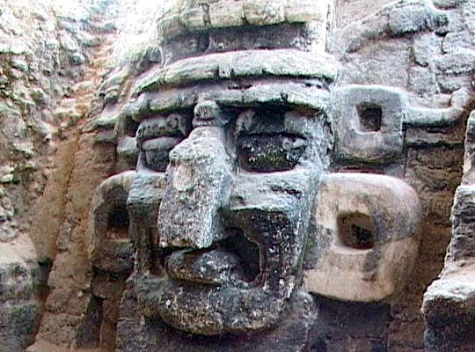

Slide 22
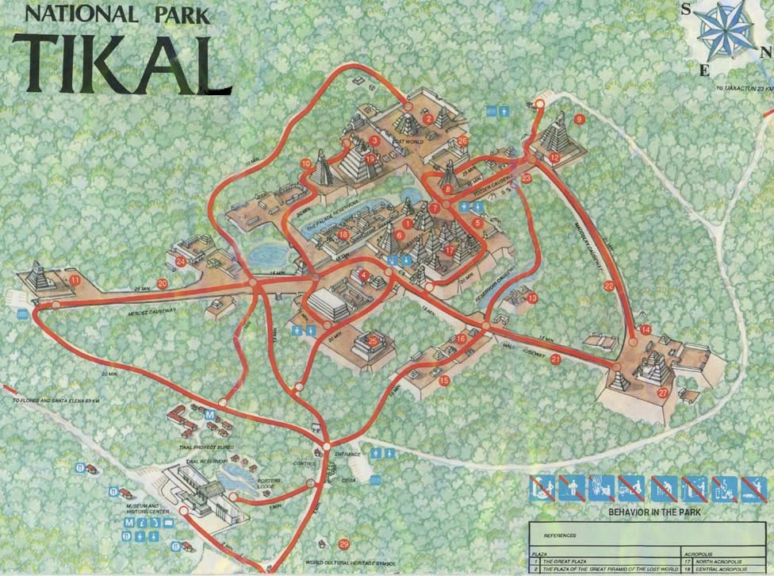

Slide 23
